Slide 1
알까기 - 2주차
Linear data structure

Slide 2
Linear Data Structure
선형 자료구조

Slide 3
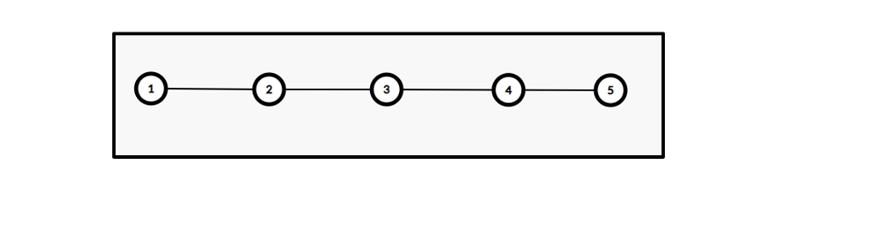
Linear Data Structure
선형 자료구조 – 자료를 순차적으로 저장하는 자료구조

Slide 4
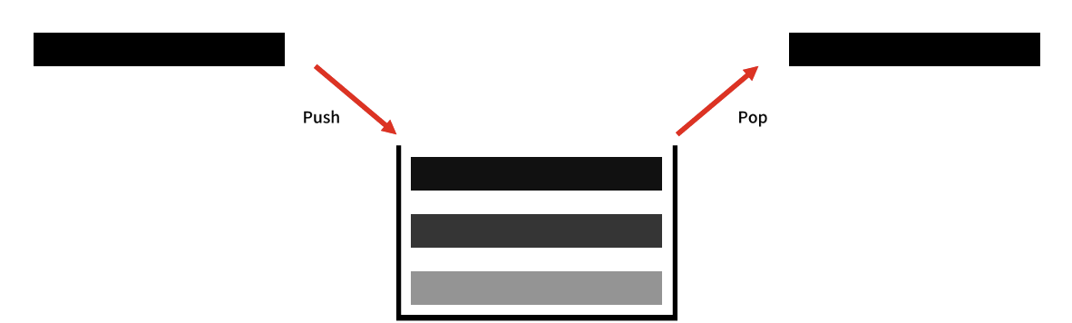
1. Stack
Last In First Out (LIFO)
후입선출이죠?

Slide 5
1.Stack
Push(x) : 스택의 맨 위(top)에 x 삽입
Pop() : 스택의 맨 위 원소를 제거
Top() : 스택의 맨 위 원소를 반환
Empty() : 스택이 비었는지 여부를 반환
Size() : 스택의 크기(원소 개수)를 반환

Slide 6
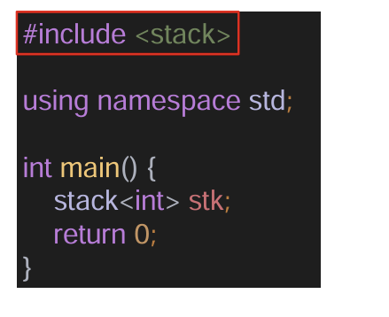
1.Stack
Push(x) : 스택의 맨 위(top)에 x 삽입
Pop() : 스택의 맨 위 원소를 제거
Top() : 스택의 맨 위 원소를 반환
Empty() : 스택이 비었는지 여부를 반환
Size() : 스택의 크기(원소 개수)를 반환

Slide 7
1.Stack 문제
28278번: 스택 2 (acmicpc.net)
공유 소스 보기 (acmicpc.net)

Slide 8
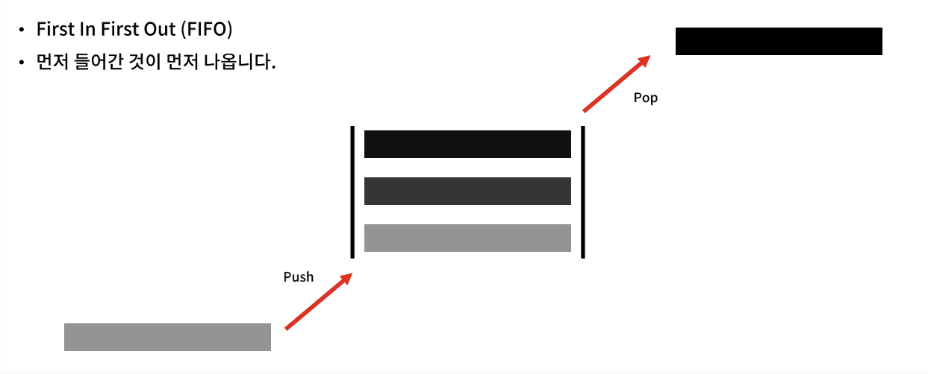
2. queue

Slide 9
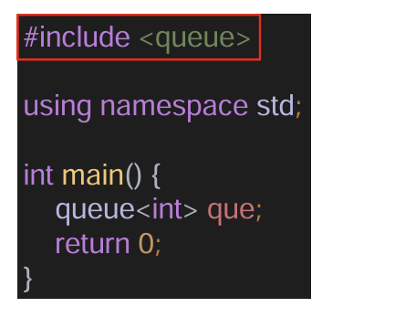
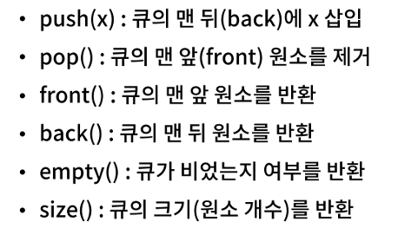
2. queue

Slide 10
2. queue 문제
18258번: 큐 2 (acmicpc.net)
공유 소스 보기 (acmicpc.net)

Slide 11
3. deque
앞과 뒤 모두에서 push 및 pop을 지원.

Slide 12
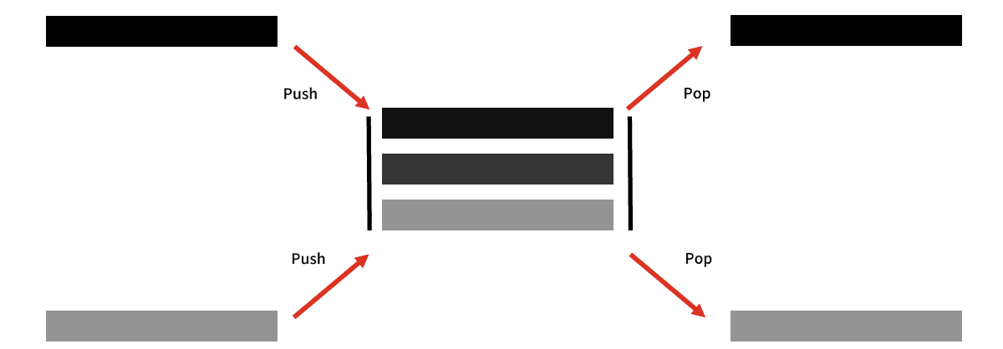
3. deque
앞과 뒤 모두에서 push 및 pop을 지원.

Slide 13
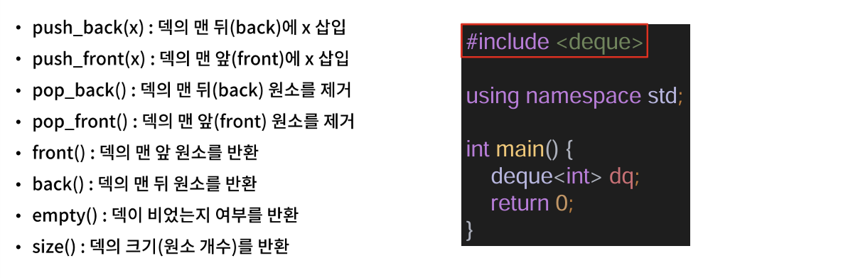
3. deque

Slide 14
Deque 문제
28279번: 덱 2 (acmicpc.net)
공유 소스 보기 (acmicpc.net)

